Slide 1

Avaliação de Protótipo
Catshop
Gabriel Barros Bispo dos Santos – RA: 1680482322035
Sandra Regina do Prado – RA: 1680482322019

Slide 2
Introdução
Neste trabalho, estamos realizando uma avaliação da interface do projeto protótipo Catshop, um petshop especializado em gatos. Contamos com a colaboração de 7 voluntários para analisar a usabilidade da interface e identificar possíveis melhorias. Durante a avaliação, estaremos considerando aspectos importantes, como eficiência no cadastro de clientes e seus gatos, bem como o agendamento em hotel, clínica veterinária ou creche. Com base nessa avaliação, esperamos identificar áreas que possam ser aprimoradas para oferecer uma experiência ainda melhor aos usuários do nosso Catshop.

Slide 3
Desenvolvimento do Trabalho
O objetivo principal dessa avaliação foi analisar a facilidade e eficiência da usabilidade da interface do nosso projeto protótipo para o Catshop. Buscamos compreender como os usuários interagem com o software e identificar eventuais obstáculos que possam afetar a sua experiência. Para realizar essa avaliação, adotamos uma abordagem baseada em testes de usabilidade, contando com a participação de 7 usuários voluntários. A seleção dos participantes considerou critérios como faixa etária entre 20 e 60 anos, experiência no uso de softwares de petshops, bem como interesse em hotéis, clínicas veterinárias ou creches especializadas em gatos. A diversidade de perfis dos participantes nos permitiu obter uma variedade de perspectivas em relação à interface e às possíveis dificuldades de usabilidade do projeto protótipo do Catshop. Ao final dessa avaliação, esperamos obter insights valiosos para aprimorar a interface do nosso Catshop, proporcionando uma experiência mais fluida e intuitiva aos usuários.

Slide 4

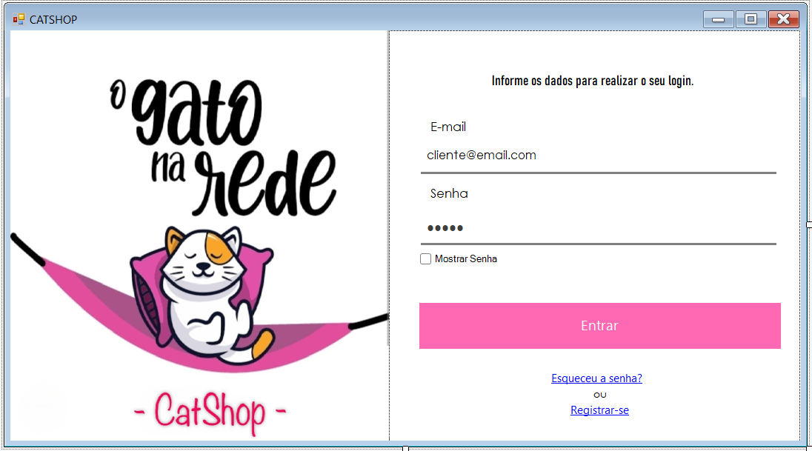
Desenvolvimento do Trabalho
Tela de login, cadastro de novos usuários ou recuperação de senhas (caso necessário).

Slide 5
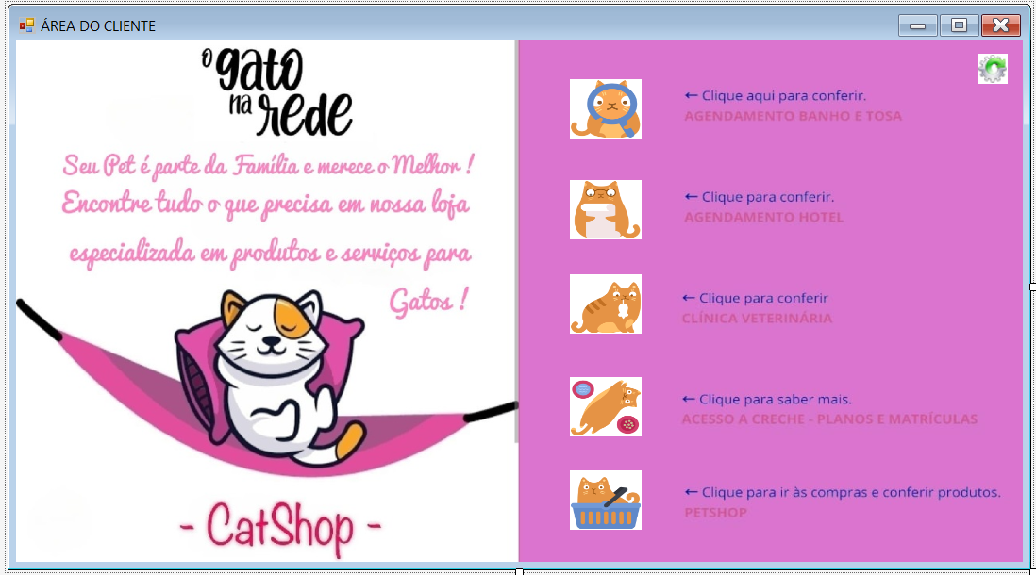
Desenvolvimento do Trabalho
Tela de início para escolha das funcionalidades: agendamento de banho e tosa, hotel, clinica veterinária e creche, e, loja de produtos para gatos.

Slide 6
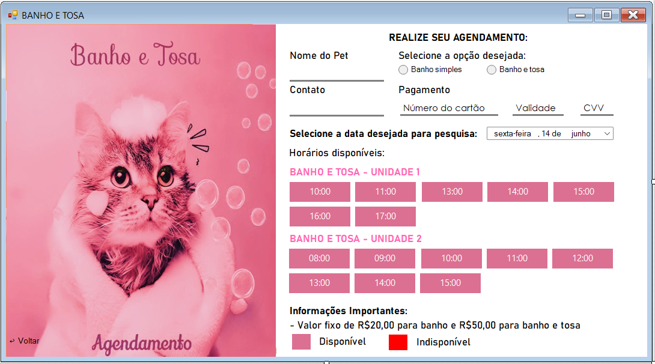
Desenvolvimento do Trabalho
Tela de agendamento de banho e tosa especializado em gatos, com disponibilidade de horários e pagamento com cartão de crédito ou débito.

Slide 7
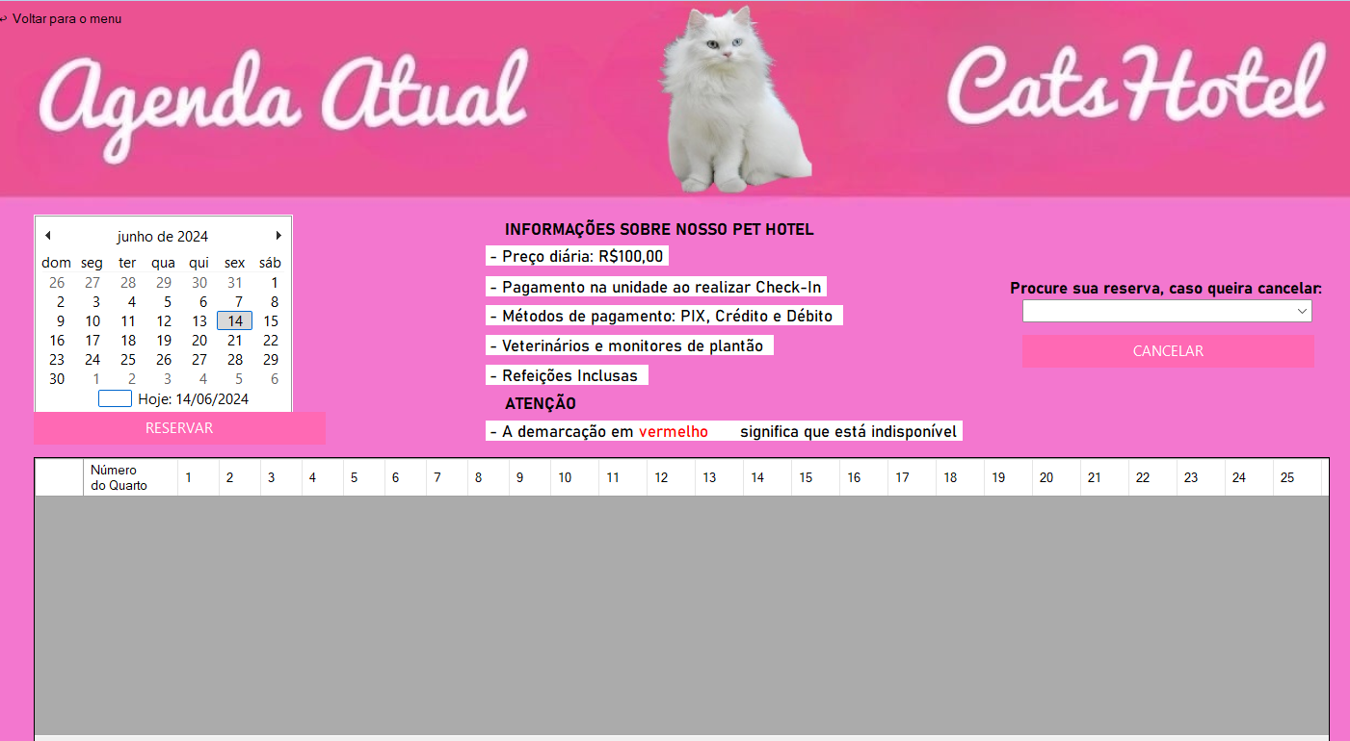
Desenvolvimento do Trabalho
Tela de agendamento em hotel especializado em gatos, com disponibilidade de horários e reservas, e, valores para pagamento com cartão de crédito ou débito.

Slide 8
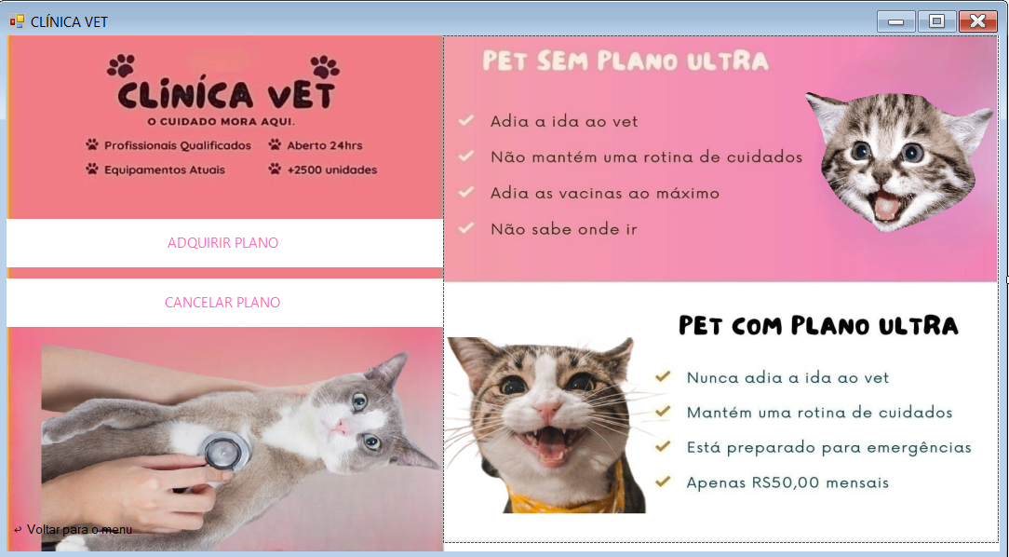
Desenvolvimento do Trabalho
Tela da clínica veterinária especializada em gatos com escolha para planos veterinários especializados em gatos e agendamento de consultas e exames.

Slide 9
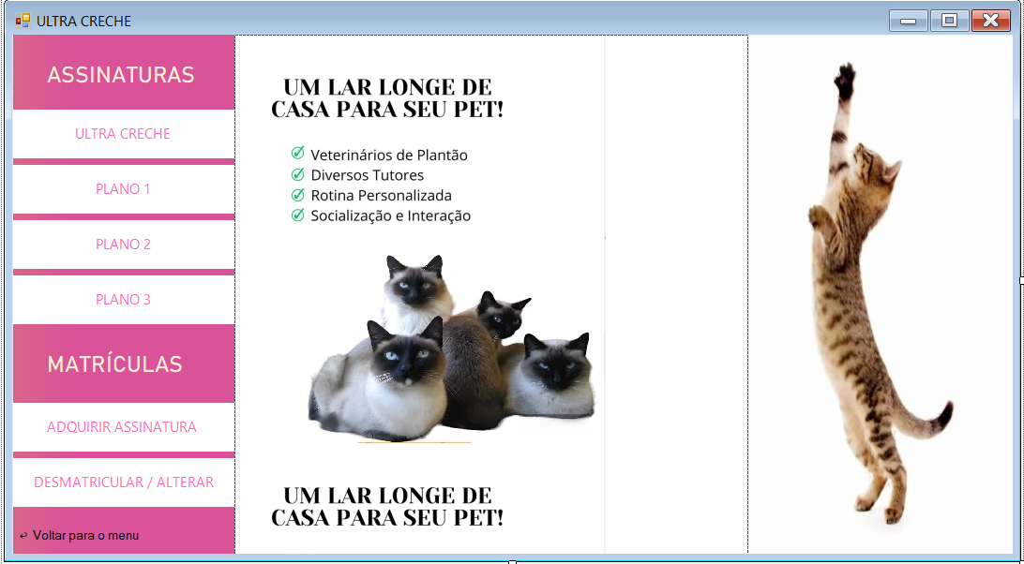
Desenvolvimento do Trabalho
Tela da creche especializada em gatos com base nos planos adquiridos da tela anterior e opções para adquirir ou não uma assinatura para efetivação de matricula.

Slide 10
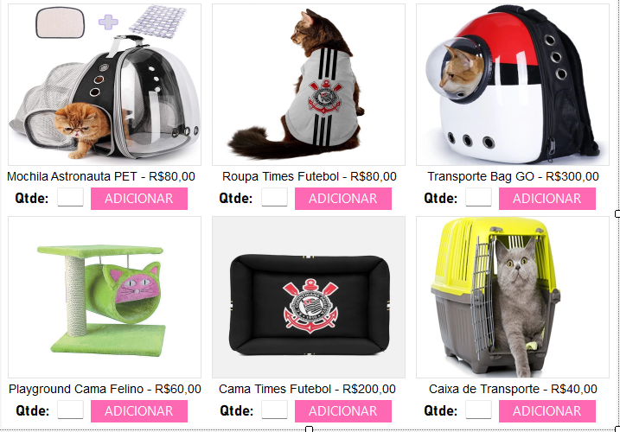
Desenvolvimento do Trabalho
Tela da loja de produtos especializados em gatos.

Slide 11
Processo de Avaliação
Atividades Propostas:
Registro de um novo cliente.
Login no software.
Agendamento de banho e tosa.
Reserva em hotel.
Agendamento da clínica veterinária.
Matrícula em creche.
Compra de itens da loja.

Slide 12
Resultados

Slide 13
Resultados

Slide 14
Resultados

Slide 15
Resultados

Slide 16
Resultados

Slide 17
Resultados

Slide 18
Resultados

Slide 19
Conclusão
Com base nos resultados das atividades propostas de Registro, Login, Agendamento, Hotel, Veterinário, Creche e Compra, podemos inferir que a maioria dos participantes considerou as atividades como fáceis de serem realizadas, enquanto alguns as classificaram como intermediárias e apenas 1 como difíceis. A média de avaliação “fácil” atribuída por 4 dos 7 voluntários indica que a interface do nosso projeto protótipo para o Catshop apresentou uma curva de aprendizado suave e proporcionou uma experiência intuitiva. Isso sugere que os elementos de design, layout e organização da interface contribuíram para uma utilização facilitada e compreensível. Essa avaliação positiva também indica que o software atende às necessidades dos usuários que desejam realizar atividades como registro, login, agendamento de serviços, uso do hotel para gatos, consultas veterinárias, uso da creche para gatos e compras de produtos de forma rápida e eficiente.

